Slide 1
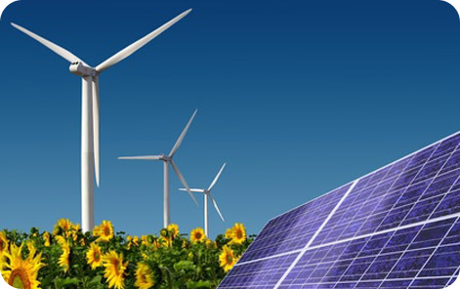
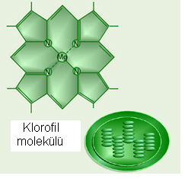
CANLILAR VE ENERJİ
İLŞKİLERİ
Besin Zincirindeki Enerji Akışı
Madde Döngüleri
Enerji Kaynakları ve Geri Dönüşüm
Hazırlayan; Arif Özgür ÜLGER

Slide 2
Besin Zincirindeki Enerji Akışı
Bütün canlılar yaşamlarını devam ettirebilmek için beslenirler.
Alınan besin maddeleri büyüme-gelişme, organların çalışması ve enerji üretiminde kullanırlar.
Canlıları besin edinme şekillerine göre; üreticiler, tüketiciler, çürükçüller olmak üzere 3’e ayrılırlar.

Slide 3
Üreticiler
Kendi besinini kendisi üreten canlılardır. Hücrelerinde güneş enerjisini hemen yeşil renkli klorofil maddesi bulunduran ve bu madde sayesinde fotosentez yapıp organik madde üreten canlılardır.
Yeşil bitkiler, siyanobakteriler (mavi-yeşil algler) ve öglena bu gruba girer.

Slide 4
FOTOSENTEZ
Yeşil bitkilerin Güneş enerjisini kullanarak inorganik maddelerden organik besin maddesi sentezlemesi olayına fotosentez denir.
Güneş Işığı
Karbondioksit + Su Besin + Oksijen
Klorofil

Slide 5
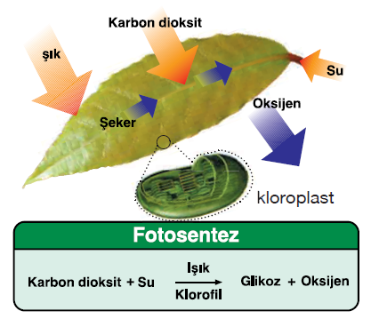
FOTOSENTEZ

Slide 6
FOTOSENTEZ İÇİN GEREKLİ OLANLAR
İçeride Üretilenler
Enzim
Klorofil
Dışarıdan Alınanlar
Karbondioksit
Su
Işık
Madensel tuzlar

Slide 7
FOTOSENTEZ HIZINI ETKİLEYEN FAKTÖRLER
Çevresel Faktörler
Işık şiddeti
Işık dalga boyu (Işık Rengi)
Sıcaklık
Su miktarı
Karbondioksit miktarı
Mineral miktarı
Genetik Faktörler
Bitki türü
Yaprak sayısı
Yaprak genişliği
Stoma (Gözenek sayısı)
Yaprak kutikulasının kalınlığı
Kloroplast sayısı ve klorofil miktarı

Slide 8
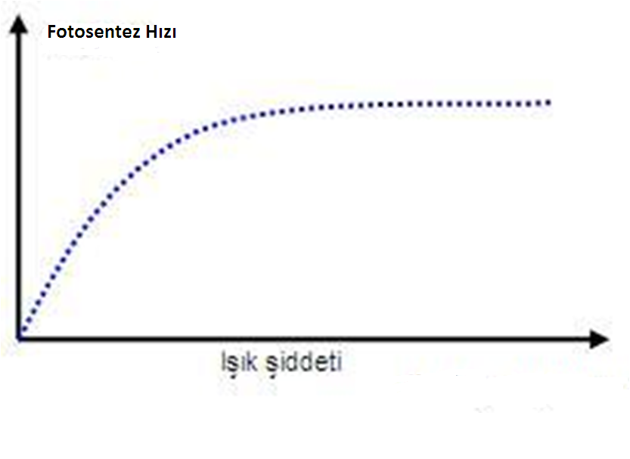
IŞIK ŞİDDETİ
Işık şiddeti arttıkça fotosentez hızı artar, bir süre sonra sabit kalır.

Slide 9
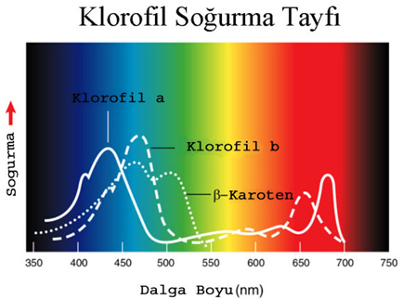
IŞIK RENGİ
Işık rengi mor ve kırmızı ise fotosentez hızlı, yeşil ve sarı ise yavaştır.

Slide 10

SICAKLIK
Fotosentez 25-35 derece arasında en hızlıdır. 0’dan az 55’den çok sıcaklıklarda fotosentez gerçekleşmez.

Slide 11
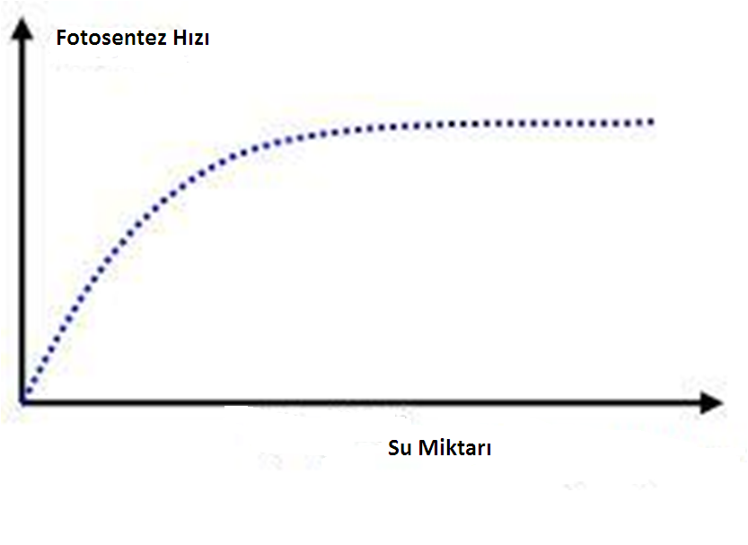
SU MİKTARI
Su miktarı arttıkça fotosentez hızı artar, bir süre sonra sabit kalır.

Slide 12
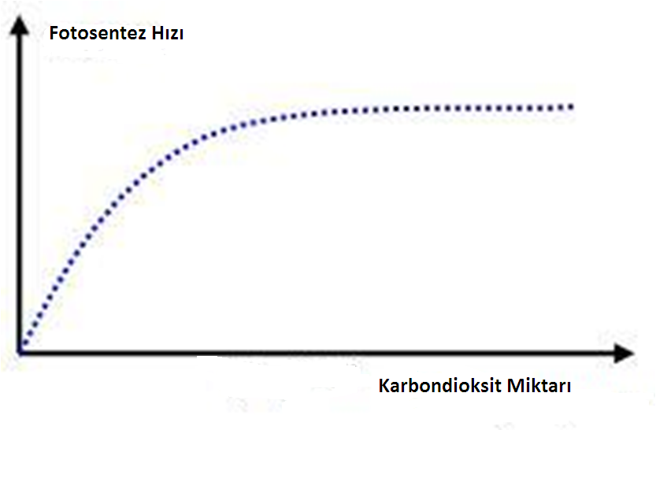
KARBONDİOKSİT MİKTARI
Karbondioksit miktarı arttıkça fotosentez hızı artar, bir süre sonra sabit kalır.

Slide 13
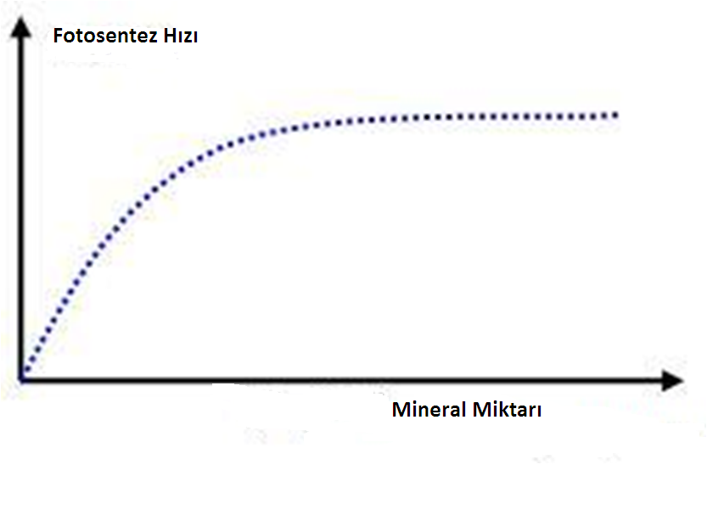
MİNERAL MİKTARI
Mineral miktarı arttıkça fotosentez hızı artar, bir süre sonra sabit kalır.

Slide 14
Tüketiciler
Bunlara heterotrof canlılar da denir. Tüketiciler diğer canlıları besin olarak kullanır.
Bazı tüketiciler yalnızca üretici canlılarla beslenir. Bunlara otçul (otobur) canlılar denir. Örneğin; inek ve tavşan.
Bazı tüketiciler diğer tüketicileri yiyerek beslenir. Bunlara etçil (etobur) canlılar denir. Örneğin; tilki ve atmaca.
Bazı tüketiciler ise hem üreticileri hem de diğer tüketici canlıları yiyerek beslenir. Bunlara hepçil canlılar denir. Örneğin; ayı, insan.

Slide 15
Ayrıştırıcı Canlılar
Salgıladıkları enzimlerle, ölmüş bitki ve hayvanların
vücudundaki organik maddeleri parçalarlar ve bu besinlerle
beslenir
Organik maddeleri parçalayarak inorganik maddeye
dönüştürürler. Hayatın devamında etkilidirler. Madde
döngüsünde rol oynarlar.

Slide 16
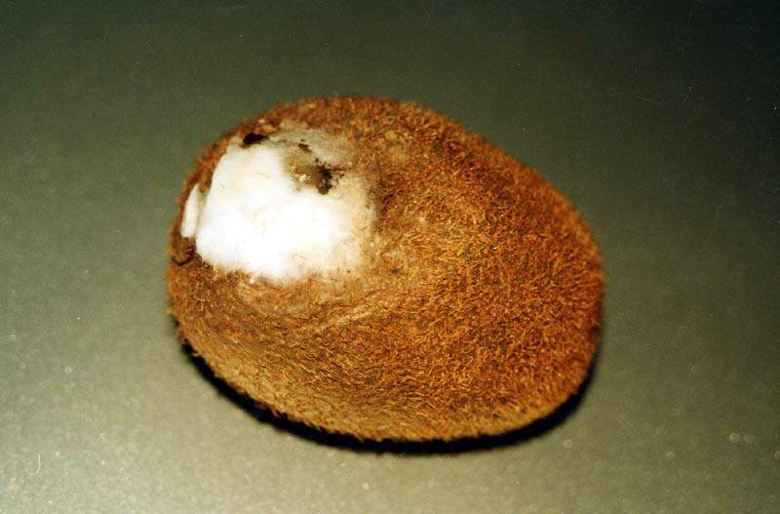
Ayrıştırıcı Canlılar
Şapkalı mantarlar,küf mantarları ve bazı bakteriler örnek
gösterilebilir. Canlı ve ölü artıklarını ayrıştırarak, hücre dışı
sindirimle organik maddeleri inorganik maddelere
parçalayan canlılardır. Ekosistemde yer alan bu canlıların art
arda birbirlerini tüketmelerine göre sıralanarak oluşturulan
bu bütünlüğe besin zinciri denir. Besin zincirleri üretici,
tüketici ve ayrıştırıcılardan oluşur. Birden fazla besin zinciri
besin ağı ile açıklanır.

Slide 17
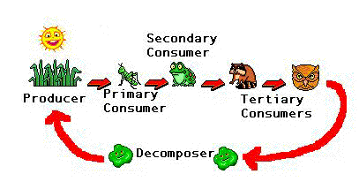
Besin Zincirindeki Enerji Akışı;
Besin Zinciri
Besin zinciri üretici, tüketici ve ayrıştırıcı canlılardan oluşur

Slide 18
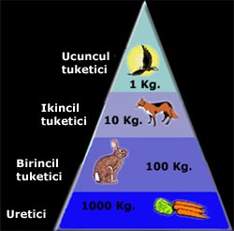
Besin Piramidi( Enerji Piramidi)

Slide 19
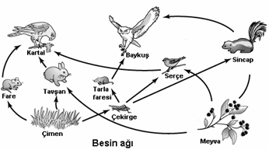
Besin Ağı

Slide 20
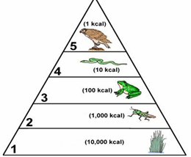
BESİN PİRAMİDİNDE DEĞİŞİMLER
Yukarı çıkıldıkça enerji miktarı azalır. Canlı sayısı azalır. Zehirli madde miktarı artar.
Aşağı inildikçe enerji miktarı artar. Canlı sayısı artar.

Slide 21
SOLUNUM
Tabiattaki bütün canlılar yaşamak için enerjiye ihtiyaç duyarlar . Bu Enerji, besinlerin hücrelerde oksijen ile parçalanması sonucunda sağlanır. Bu olaya SOLUNUM denir.
Solunum sonucunda enerji ile birlikte karbondioksit de meydana gelir.Fakat karbondioksit canlılar tarafından havaya serbest bırakılır.

Slide 22
SOLUNUM
İki tür solunum vardır.
Oksijenli solunum
Oksijensiz solunum. Fermantasyon ya da Mayalanma olarak da bilinir.
İki tür fermantasyon vardır. Etil alkol ve Laktik asit fermantasyonu.

Slide 23
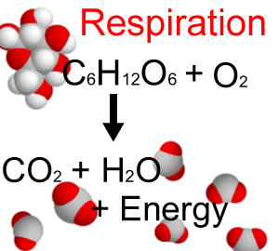
OKSİJENLİ SOLUNUM
Hücrede
Organik besin + Oksijen
Karbondioksit+Su+Enerji.
Girenler
Organik besin maddesi
Oksijen
Ürünler
Karbondioksit
Su
Enerji

Slide 24
Fotosentez İle Oksijenli Solunum
Arasındaki Farklar
Fotosentez.
Fotosentezde ışık kullanılır.(Yalnız gündüz gerçekleşir.).
Giren madde su ve karbondioksittir.
Yalnız klorofil taşıyan hücrelerde gerçekleşir.
Solunum.
Gece ve gündüz sürekli devam eder.
Giren madde, oksijen ve besindir.
Bütün canlı hücrelerde gerçekleşir.

Slide 25
Fotosentez İle Oksijenli Solunum
Arasındaki Farklar
Fotosentez.
Işık enerjisi kimyasal enerji şeklinde depolanır.
Çıkan maddeler (üretilen) organik madde ve oksijendir.
Canlıda (bitkide) madde artışı olur.
Solunum.
Depolanan enerji serbest hale geçer.
Çıkan maddeler (üretilen) karbondioksit ve sudur.
Canlının yapısında madde tüketimi meydana gelir.

Slide 26
ATP
Yapısında bir tane azotlu organik baz (adenin), bir tane 5C’lu şeker(riboz) ve üç tane fosfat molakülü bulunur.
Yüksek enerjili fosfat bağları
Adenin
R
P
P
P
Azotlu organik
baz
Riboz şekeri
ATP

Slide 27
OKSİJENSİZ SOLUNUM
Ezimler yardımıyla glikozu oluşturan atomlar arasındaki bağ, stoplazmada basamak basamak kopar.
Her basamakta açığa çıkan enerji ,hemen ATP sentezinde kullanılır.Bu olay gerçekleşirken oksijen kullanılmaz ise oksijensiz solunum(fermantasyon) olarak adlandırılır.

Slide 28
ETİL ALKOL FERMANTASYONU
Genelde bakteri ve maya mantarları tarafından yapılır.
ATP
C6H12O2
c2H5OH
CO2
SONUCUNDA;
Etil alkol ve karbondioksit oluşur.
Günlük hayatta; hamurun mayalanması, şarap ve bira yapımında kullanılır.

Slide 29

LAKTİK ASİT FERMANTASYONU
Genelde bakteriler tarafından yapılır. Memeli canlılar oksijeni yeterince alamayınca laktik asit fermantasyonu yapar. Bu asit hücrelerde birikerek yorgunluğa sebep olur. Bu nedenle Yorgunluk asidi de denir.

Slide 30
MADDE DÖNGÜLERİ
Canlıların ve cansızların yapısında bulunan; karbon(C), azot (N), oksijen(O), fosfor(P), kükürt(S), su (H₂O) gibi maddelerin miktarlarının korunması amacıyla doğada meydana gelen dönüşümlerşne madde döngüsü denir.

Slide 31
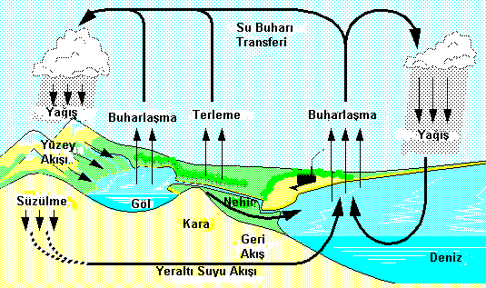
SU DÖNGÜSÜ

Slide 32
SU DÖNGÜSÜ
Havanın Su Kaynakları
Buharlaşma
Havadan Suyun Ayrılma Yolları
Yağış ; Kar, dolu, yağmur,kırağı,çiy ve kırç şeklinde
Toprağın Su Kaynakları
Yağış
Topraktan Suyun Ayrılma Yolları
Buharlaşma
Solunum
Boşaltım
Yer altı ve yer üstü suları
Bitki ve hayvanların kullanımı
Terleme

Slide 33
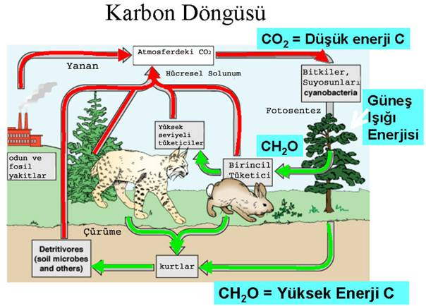
KARBON VE OKSİJEN DÖNGÜSÜ

Slide 34
KARBON DÖNGÜSÜ
Karbon Döngüsü
Havanın CO₂ Kaynakları
Solunum
Orman yangınları, yanardağ patlamaları
Ayrıştırıcıların atmosfere CO₂ vermesi
Fabrika bacaları, araba egzozları, fosil yakıtların yanması, her türlü yanma tepkimesi vb.
Havadan CO₂ Ayrılma Yolları
FOTOSENTEZ
Toprağın C (Karbon) Kaynakları
Bitki ve hayvan ölü ve atıkları
Topraktan C (Karbon) Ayrılma Yolları
Ayrıştırıcıların atmosfere CO₂ vermesi
Fosil yakıtların insanlar tarafından kullanılması

Slide 35
OKSİJEN DÖNGÜSÜ
HAVANIN O₂ KAYNAKLARI
Atmosferdeki %21 oranındaki O₂
_{FOTOSENTEZ}
HAVADAN O₂ AYRILMA YOLLARI
SOLUNUM
Her türlü yanma

Slide 36
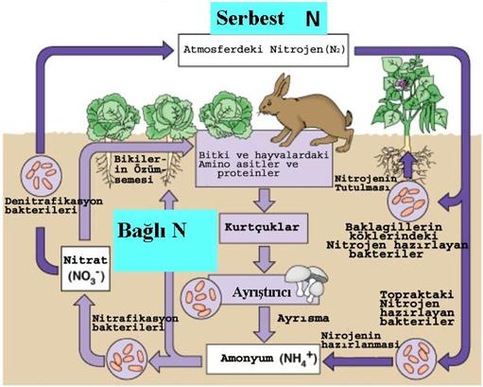
AZOT DÖNGÜSÜ

Slide 37
AZOT DÖNGÜSÜ
Havanın N₂ Kaynakları
Atmosferdeki %78 oranındaki Azot gazı
Havadan N₂ Ayrılma Yolları
Azot bağlayıcı bakterilerin toprağa Azot bağlaması
Toprağın N₂ Kaynakları
Bitki ve hayvan ölü ve atıkları
Topraktan N₂ Ayrılma Yolları
Ayrıştırıcıların havaya azot gazı vermesi
Ayrıştırıcıların atmosfere Azot vermesi
Yanardağ patlamaları
Yıldırım ve Şimşek
Bitkilerin kökleri yardımıyla Azot tuzlarının topraktan alması
Azot bağlayıcı bakterilerin toprağa Azot bağlaması
Yıldırım ve Şimşek

Slide 38
ENERJİ KAYNAKLARI
YENİLENEBİLİR ENERJİ KAYNAKLARI
Hidroelektrik(su)
Dalga Enerjisi
Yağmur Enerjisi
Jeotermal Enerji
Güneş Enerjisi
Rüzgar Enerjisi
Hidrojen Enerjisi
Biyokütle (biomas)
YENİLENEMEZ ENERJİ KAYNAKLARI
FOSİL YAKITLAR;
Petrol
Kömür
Doğalgaz
Linyit
NÜKLEER ENERJİ

Slide 39

GERİ DÖNÜŞÜM
Atık maddelerin işlenerek yeniden kullanılabilir hale gelmesi sürecine “geri dönüşüm”denir.

Slide 40
GERİ DÖNÜŞÜM
METALLER
CAM
KAĞIT ve KARTON vb
PLASTİK ve TÜREVLERİ
PİLLER

Slide 41
SORU 1

Slide 42
SORU 2
I.Solunum II. Fotosentez III. Fermantasyon Yukarıdaki olayların hangilerinde oksijen kullanılmaz?
Yalnız I
B)Yalnız II
C) I ve III
D) II ve III

Slide 43
SORU 3
I-Karbondioksit II-Su III-Işık Fotosentez olayında hangileri gereklidir?
A)I-II
B)I-III
C)II-III
D)I-II-III

Slide 44
SORU 4
Aşağıdakilerden hangisi fermantasyon sonucu oluşmaz?
A)Turşu
B) Şarap
C)Yoğurt
D) Pekmez

Slide 45
SORU 5

Slide 46
SORU 6

Slide 47
SORU 7
Fotosentez ile ilgili olarak aşağıdakilerden hangisi yanlıştır?
A)Klorofili olmayan canlılar yapamaz.
B)Canlı dışarıdan karbondioksit ve su alır.
C)Gece ve gündüz yapılır.
D) Sonuçta besin üretilir.

Slide 48
SORU 8
Fotosentezin amacı nedir?
A) Oksijen üretmek
B)Güneş enerjisini kimyasal bağ enerjisine çevirmek
C) Karbondioksit üretmek
D) Su tüketmek

Slide 49
SORU 9
Besin zincirindeki ilk halkayı aşağıdaki canlılardan hangisi oluşturur?
A)Alg
B)Mantar
C)Balık
D)Çekirge

Slide 50
SORU 10

Slide 51
SORU 11

Slide 52
SORU 12

Slide 53
SORU 13

Slide 54
SORU 14

Slide 55
SORU 15

Slide 56
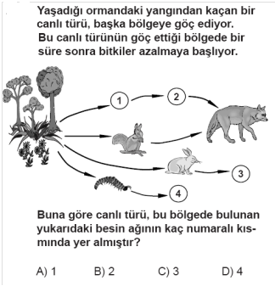
SORU 16

Slide 57
SORU 17

Slide 58
SORU 18

Slide 59
SORU 19

Slide 60
SORU 20

Slide 61
SORU 21
1.Sıcaklık
2. Klorofil
3. Enzim
Yukarıda verilenlerden hangisi ya da hangileri fotosentezin gerçekleşmesi için gereklidir?
A) yalnız 3 B) 1 ve 2
C) 2 ve 3 D) 1, 2 ve 3

Slide 62
SORU 22
Aşağıda verilenlerden hangisi yenilenebilir enerji kaynağıdır?
Nükleer Enerji
Kömür
Jeotermal Enerji
Doğalgaz

